Slide 1
第 6 章 应用层(下)
授课教师: 谢怡
csyxie@xmu.edu.cn

Slide 2
6.5 电子邮件
电子邮件(e-mail)是因特网上使用得最多的和最受用户欢迎的一种应用。
电子邮件把邮件发送到收件人使用的邮件服务器，并放在其中的收件人邮箱中，收件人可随时上网到自己使用的邮件服务器进行读取。
电子邮件不仅使用方便，而且还具有传递迅速和费用低廉的优点。
现在电子邮件不仅可传送文字信息，而且还可附上声音和图像。

Slide 3
电子邮件的一些标准
发送邮件的协议：SMTP
读取邮件的协议：POP3 和 IMAP
MIME 在其邮件首部中说明了邮件的数据类型(如文本、声音、图像、视像等)，使用 MIME 可在邮件中同时传送多种类型的数据。

Slide 4
电子邮件的最主要的组成构件
发送
邮件
读取
邮件
发件人
用户代理
发送方
邮件服务器
接收方
邮件服务器
收件人
用户代理
SMTP
客户
SMTP
SMTP
服务器
POP3
服务器
POP3
POP3
客户
TCP
连接
TCP
连接
SMTP
客户
发送邮件 SMTP
SMTP
服务器
TCP 连接
（发送邮件）
SMTP
用户邮箱
(读取邮件)
发送方
(发送邮件)
POP3
接收方
SMTP
因特网
用户代理
用户代理
邮件缓存
发送端
邮件服务器
接收端
邮件服务器

Slide 5
电子邮件系统体系结构
用户代理（邮件客户端）
  编辑和发送邮件
  接收、读取和管理邮件
  管理地址簿
  无统一标准
传输代理（邮件服务器）
  邮箱：保存用户收到的邮件
  邮件输出队列：存储等待发送的邮件
  运行电子邮件协议
SMTP协议
  smtp客户: 发送邮件端
  smtp服务器: 接收邮件端
邮箱是邮件服务器中的一块内存区域，其标识即为电子邮件地址（邮箱名）
电子邮件地址是一个字符串，用于指定邮件接收者
  local-part@domain-name
  domain-name: 域名
  local-part: 域名中的邮箱名
  例：aaa@hotmail.com、david@eyou.com

Slide 6
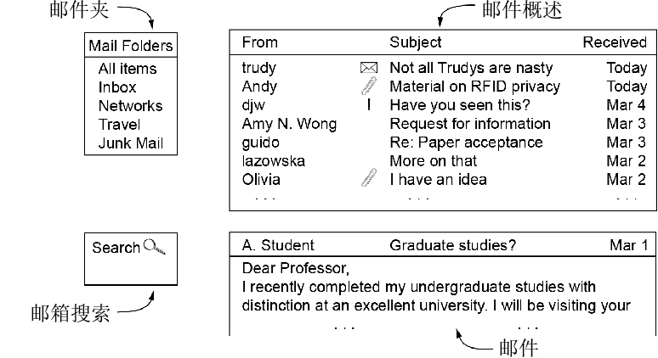
用户代理 UA (User Agent)
用户代理 UA 就是用户与电子邮件系统的接口，是电子邮件客户端软件。
用户代理的功能
  撰写
  显示
  处理
  通信

Slide 7
邮件服务器
邮件服务器的功能是发送和接收邮件，同时还要向发信人报告邮件传送的情况（已交付、被拒绝、丢失等）。
邮件服务器按照客户服务器方式工作。
邮件服务器需要使用发送和读取两个不同的协议。

Slide 8
应当注意
一个邮件服务器既可以作为客户，也可以作为服务器。
例如，当邮件服务器 A 向另一个邮件服务器 B 发送邮件时，邮件服务器 A 就作为 SMTP 客户，而 B 是 SMTP 服务器。
当邮件服务器 A 从另一个邮件服务器 B 接收邮件时，邮件服务器 A 就作为 SMTP 服务器，而 B 是 SMTP 客户。

Slide 9
发送和接收电子邮件的步骤
❶ 发件人调用 PC 机中的用户代理撰写和编辑要发送的邮件。
❷ 发件人的用户代理把邮件用 SMTP 协议发给发送方邮件服务器。
❸ SMTP 服务器把邮件临时存放在邮件缓存队列中，等待发送。
❹ 发送方邮件服务器的 SMTP 客户与接收方邮件服务器的 SMTP 服务器建立 TCP 连接，然后就把邮件缓存队列中的邮件依次发送出去。

Slide 10
发送和接收电子邮件的步骤（续）
❺ 运行在接收方邮件服务器中的SMTP服务器进 程收到邮件后，把邮件放入收件人的用户邮箱中，等待收件人进行读取。
❻ 收件人在打算收信时，就运行 PC 机中的用户代理，使用 POP3（或 IMAP）协议读取发送给自己的邮件。
请注意
  POP3 服务器和 POP3 客户之间的通信是由 POP3 客户发起。
  “推”和“拉”通信方式的讨论。

Slide 11
电子邮件的组成
电子邮件由信封(envelope)和内容(content)两部分组成。
电子邮件的传输程序根据邮件信封上的信息来传送邮件。用户在从自己的邮箱中读取邮件时才能见到邮件的内容。
在邮件的信封上，最重要的就是收件人的地址。

Slide 12
电子邮件地址的格式
TCP/IP 体系的电子邮件系统规定电子邮件地址的格式如下：
收件人邮箱名@邮箱所在主机的域名 (6-1)
符号“@”读作“at”，表示“在”的意思。
例如，电子邮件地址 csyxie@xmu.edu.cn
这个用户名在该域名
的范围内是唯一的。
邮箱所在的主机的域名
在全世界必须是唯一的

Slide 13
6.5.2 简单邮件传送协议 SMTP
SMTP 所规定的就是在两个相互通信的 SMTP 进程之间应如何交换信息。
由于 SMTP 使用客户服务器方式，因此负责发送邮件的 SMTP 进程就是 SMTP 客户，而负责接收邮件的 SMTP 进程就是 SMTP 服务器。
SMTP 规定了 14 条命令和 21 种应答信息。每条命令用 4 个字母组成，而每一种应答信息一般只有一行信息，由一个 3 位数字的代码开始，后面附上（也可不附上）很简单的文字说明。

Slide 14
SMTP 通信的三个阶段
1. 连接建立
  连接是在发送主机的 SMTP 客户和接收主机的 SMTP 服务器之间建立的。
  SMTP不使用中间的邮件服务器。
2. 邮件传送
3. 连接释放
  邮件发送完毕后，SMTP 应释放 TCP 连接。

Slide 15
SMTP通信具体过程（1）
消息传输代理在源端主机和目的主机的25号端口之间建立一条TCP连接，使用简单邮件传输协议SMTP协议进行通信；
在TCP连接建立好之后，作为客户的邮件发送方等待作为服务器的邮件接收方首先传输信息
服务器首先发出准备接收的SMTP消息，客户向服务器发出HELO消息，服务器回答以HELO消息，双方进入邮件传输状态；

Slide 16
SMTP通信具体过程（2）
邮件传输过程：客户首先发出邮件的发信人地址(MAIL FROM)，然后发出收信人的地址(RCPT TO)，服务器确认收信人存在后，发出可以继续发送的指示，客户发送真正的消息(DATA)，以‘.’作为结束；
当客户方邮件发送完之后，服务器开始发送邮件至客户，过程同上；
两个方向的发送完成之后，释放TCP连接(QUIT)
Persistent方式。

Slide 17
Example
try smtp interaction for yourself
  telnet servername 25
  see 220 reply from server
  enter HELO, MAIL FROM, RCPT TO, DATA, QUIT commands
  above lets you send email without using email client (reader)

Slide 18
Smtp交互实例
S: 220 hamburger.edu
C: HELO crepes.fr
S: 250 Hello crepes.fr, pleased to meet you
C: MAIL FROM: <alice@crepes.fr>
S: 250 alice@crepes.fr... Sender ok
C: RCPT TO: <bob@hamburger.edu>
S: 250 bob@hamburger.edu ... Recipient ok
C: DATA
S: 354 Enter mail, end with "." on a line by itself
C: Do you like ketchup?
C: How about pickles?
C: .
S: 250 Message accepted for delivery
C: QUIT
S: 221 hamburger.edu closing connection
Notes:
alice@crepes.fr给bob@hamburger.edu发送一个邮件
客户端发送的行用”C:”标识，服务发送的行用”S:”标识
来自客户的第一条命令HELO
RCPT命令可以将一个邮件发送给多个收件人，此处只有一个收件人，只使用一个RCPT命令

Slide 19
6.5.3 电子邮件的信息格式
一个电子邮件分为信封和内容两大部分。
RFC 822只规定了邮件内容中的首部(header)格式，而对邮件的主体(body)部分则让用户自由撰写。
用户写好首部后，邮件系统将自动地将信封所需的信息提取出来并写在信封上。所以用户不需要填写电子邮件信封上的信息。
邮件内容首部包括一些关键字，后面加上冒号。最重要的关键字是：To 和 Subject。

Slide 20
邮件内容的首部
“To:”后面填入一个或多个收件人的电子邮件地址。用户只需打开地址簿，点击收件人名字，收件人的电子邮件地址就会自动地填入到合适的位置上。
“Subject:”是邮件的主题。它反映了邮件的主要内容，便于用户查找邮件。
抄送 “Cc:” 表示应给某某人发送一个邮件副本。
“From” 和 “Date” 表示发信人的电子邮件地址和发信日期。
“Reply-To” 是对方回信所用的地址。

Slide 21



最后传递
邮件已经到达Bob的邮箱，接下来的工作就是将邮件的一个副本传送到Bob的用户代理以便显示
最终交付（邮件访问）协议: 从邮件服务器的邮箱中获取邮件
  POP3：Post Office Protocol-Version 3，第三版邮局协议
  IMAP：Internet Message Access Protocol，Internet邮件访问协议
  Webmail（HTTP）：基于Web的电子邮件
用户
代理
传输
代理
用户
代理
传输
代理
SMTP
SMTP
POP3
IMAP或Webmail
Alice的邮件服务器
Bob的邮件服务器

Slide 22
最后传递
为什么不能使用SMTP获取邮件？
  接收方的用户代理不能使用 SMTP 从传输代理获取邮件，因为取邮件是一个拉操作，而 SMTP 是一个推协议，通过引入最终交付（邮件访问）协议来解决这个问题。
推
拉
用户
代理
传输
代理
用户
代理
传输
代理
SMTP
SMTP
POP3
IMAP或Webmail
Alice的邮件服务器
Bob的邮件服务器

Slide 23
POP3协议
POP3由RFC1939定义，是一个非常简单的最终交付协议
当用户代理打开一个到端口110上的TCP连接后，客户/服务器开始工作
POP3的三个阶段：
  认证(Authorization)：处理用户登录的过程
  事务处理(Trnsactions)：用户收取电子邮件，并将邮件标记为删除
  更新(Update)：将标为删除的电子邮件删除
POP3使用客户/服务器工作方式，在接收邮件的用户PC机中必须运行POP客户程序，而在用户所连接的ISP的邮件服务器中则运行POP服务器程序

Slide 24
POP3 命令
USER username 认证用户名
PASS password 认证密码认证，认证通过则状态转换
APOP name,digest 认可一种安全传输口令的办法，执行成功导致状态转换，RFC 1321 。
STAT 处理请求 server 回送邮箱统计资料，如邮件数、 邮件总字节数
UIDL n 处理 server 返回用于该指定邮件的唯一标识， 如果没有指定，返回所有的。
LIST n 处理 server 返回指定邮件的大小等
RETR n 处理 server 返回邮件的全部文本
DELE n 处理 server 标记删除，QUIT 命令执行时才真正删除
RSET 处理撤消所有的 DELE 命令
TOP n,m 处理 返回 n 号邮件的前 m 行内容，m 必须是自然数
NOOP 处理 server 返回一个肯定的响应
QUIT 希望结束会话。

Slide 25
Example: telnet 连接 Winmail Server 收信
telnet 119.119.119.212 110 ----------------------------- 使用 telnet 命令连接服务器 110 端口
Trying 119.119.119.212... ------------------------------ 正在连接服务器 110 端口
Connected to 119.119.119.212. -------------------------- 连接服务器 110 端口成功
+OK Winmail Mail Server POP3 ready
user username ------------------------------------------ 输入用户名, username 为具体的用户名
+OK ---------------------------------------------------- 执行命令成功
pass password ------------------------------------------ 输入用户密码，password 为具体的密码
+OK 2 messages ----------------------------------------- 密码认证通过
(-ERR authorization failed ----------------------------- 密码认证失败)
stat --------------------------------------------------- 邮箱状态
+OK 2 6415 --------------------------------------------- 2 为该信箱总邮件数，6415 为总字节数
list --------------------------------------------------- 列出每封邮件的字节数
+OK ---------------------------------------------------- 执行命令成功，开始显示，左边为邮件的序号，右边为该邮件的大小
1 537 -------------------------------------------------- 第 1 封邮件，大小为 537 字节
2 5878 ------------------------------------------------- 第 2 封邮件，大小为 5878 字节
.
top 1 -------------------------------------------------- 接收第 1 封邮件
+OK ---------------------------------------------------- 接收成功, 返回第 1 封邮件头
Return-Path: <test1@look.com>
Delivered-To: test2@look.com
Received: (winmail server invoked for smtp delivery); Mon, 25 Oct 2004 14:24:27 +0800
From: test1@look.com
To: test2@look.com
Date: Mon, 25 Oct 2004 14:24:27 +0800
Subject: test mail
.

Slide 26
Example (continued)
retr 1 ------------------------------------------------- 接收第1 封邮件
+OK ---------------------------------------------------- 接收成功, 返回第 1 封邮件全部内容
Return-Path: <test1@look.com>
Delivered-To: test2@look.com
Received: (winmail server invoked for smtp delivery); Mon, 25 Oct 2004 14:24:27 +0800
From: test1@look.com
To: test2@look.com
Date: Mon, 25 Oct 2004 14:24:27 +0800
Subject: test mail
Hi, test2
This is a test mail, you don't reply it.
.
dele 1 ------------------------------------------------- 删除第 1 封邮件
+OK ---------------------------------------------------- 删除成功
dele 2 ------------------------------------------------- 删除第 2 封邮件
+OK ---------------------------------------------------- 删除成功
quit --------------------------------------------------- 结束会话
+OK ---------------------------------------------------- 执行命令成功

Slide 27
IMAP 协议
(Internet Message Access Protocol)
IMAP 也是按客户服务器方式工作，现在较新的是版本 4，即 IMAP4。
用户在自己的 PC 机上就可以操纵 ISP 的邮件服务器的邮箱，就像在本地操纵一样。
IMAP 是一个联机协议（基于TCP）。
  当用户 PC 机上的 IMAP 客户程序打开 IMAP 服务器的邮箱时，用户就可看到邮件的首部。
  若用户需要打开某个邮件，则该邮件才传到用户的计算机上。
  分层次的管理，条件查询功能，删除时机灵活。

Slide 28
IMAP 的特点
IMAP最大的好处就是用户可以在不同的地方使用不同的计算机随时上网阅读和处理自己的邮件。
IMAP 还允许收件人只读取邮件中的某一个部分。例如，收到了一个带有视像附件（此文件可能很大）的邮件。为了节省时间，可以先下载邮件的正文部分，待以后有时间再读取或下载这个很长的附件。
IMAP 的缺点是如果用户没有将邮件复制到自己的 PC 机上，则邮件一直是存放在 IMAP 服务器上。因此用户需要经常与 IMAP 服务器建立连接。

Slide 29
IMAP与POP3比较
两者的主要区别
  用户可以不用把所有的邮件全部下载。
  用户可以通过客户端直接对服务器上的邮件进行操作。
  用户可以维护自己在服务器上的邮件目录。
  用户可以直接抓取邮件的特定部分（例如只有文本）。
国内免费的imap：腾讯的QQ的邮件服务
  IMAP它只下载邮件的主题，邮箱保留着邮件的副本。用邮件客户软件阅读邮件时才下载邮件的内容。
2007年10月25日 GMAIL 开始激活用户的IMAP权限。
IMAP是最佳的被广泛支持的,为多点访问设计的邮件协议。

Slide 30
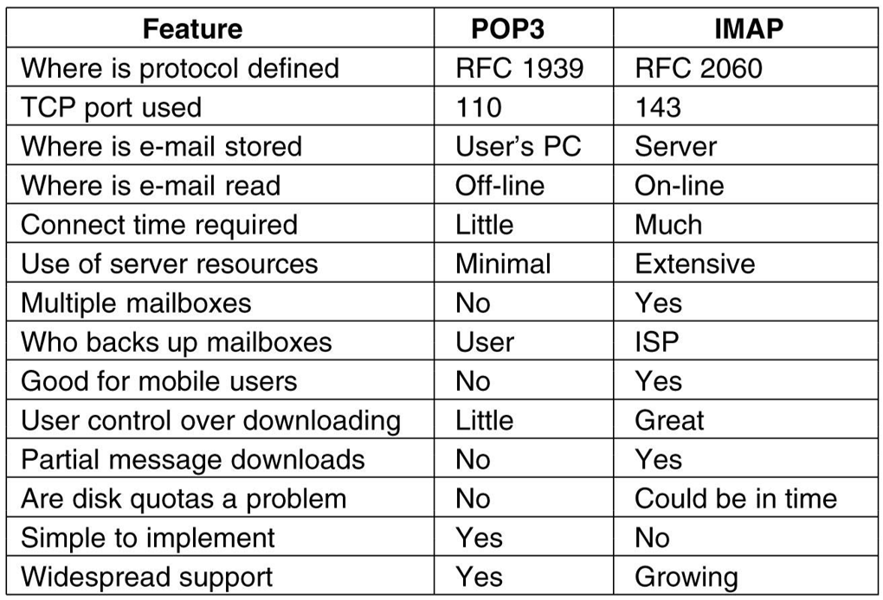
POP3 vs IMAPv4

Slide 31
必须注意
不要将邮件读取协议 POP 或 IMAP 与邮件传送协议 SMTP 弄混。
发信人的用户代理向源邮件服务器发送邮件，以及源邮件服务器向目的邮件服务器发送邮件，都是使用 SMTP 协议。
而 POP 协议或 IMAP 协议则是用户从目的邮件服务器上读取邮件所使用的协议。

Slide 32
6.5.5 基于万维网的电子邮件
电子邮件从 A 发送到网易邮件服务器是使用 HTTP 协议。
两个邮件服务器之间的传送使用 SMTP。
邮件从新浪邮件服务器传送到 B 是使用 HTTP 协议。
网易邮件服务器
mail.163.com
新浪邮件服务器
mail.sina.com.cn
A
B
HTTP
SMTP
HTTP

Slide 33
6.5.6 通用因特网邮件扩充 MIME
SMTP 有以下缺点
SMTP 不能传送可执行文件或其他的二进制对象。
SMTP 限于传送 7 位的 ASCII 码。许多其他非英语国家的文字（如中文、俄文，甚至带重音符号的法文或德文）就无法传送。
SMTP 服务器会拒绝超过一定长度的邮件。
某些 SMTP 的实现并没有完全按照[RFC 821]的 SMTP 标准。

Slide 34
MIME 的特点
MIME 并没有改动 SMTP 或取代它。
MIME 的意图是继续使用目前的[RFC 822]格式，但增加了邮件主体的结构，并定义了传送非 ASCII 码的编码规则。

Slide 35
MIME 和 SMTP 的关系
用户
用户
非 ASCII 码
非 ASCII 码
MIME
MIME
7 位 ASCII 码
7 位 ASCII 码
SMTP
7 位 ASCII 码
SMTP

Slide 36
MIME 主要包括三个部分
5 个新的邮件首部字段，它们可包含在[RFC 822]首部中。这些字段提供了有关邮件主体的信息。
定义了许多邮件内容的格式，对多媒体电子邮件的表示方法进行了标准化。
定义了传送编码，可对任何内容格式进行转换，而不会被邮件系统改变。

Slide 37
MIME 增加的新邮件首部
MIME-Version: 标志 MIME 的版本。现在的版本号是 1.0。若无此行，则为英文文本。
Content-Description: 这是可读字符串，说明此邮件是什么。和邮件的主题差不多。
Content-Id: 邮件的唯一标识符。
Content-Transfer-Encoding: 在传送时邮件的主体是如何编码的。
Content-Type: 说明邮件的性质。

Slide 38
内容传送编码Content-Transfer-Encoding
最简单的编码就是 7 位 ASCII 码，而每行不能超过 1000 个字符。MIME 对这种由 ASCII 码构成的邮件主体不进行任何转换。
另一种编码称为 quoted-printable，这种编码方法适用于当所传送的数据中只有少量的非 ASCII 码。
对于任意的二进制文件，可用 base64 编码。

Slide 39
3. 内容类型
MIME着标准规定 Content-Type 说明必须含有两个标识符，即内容类型(type)和子类型(subtype)，中间用“/”分开。
MIME 标准定义了 7 个基本内容类型和 15 种子类型。

Slide 40
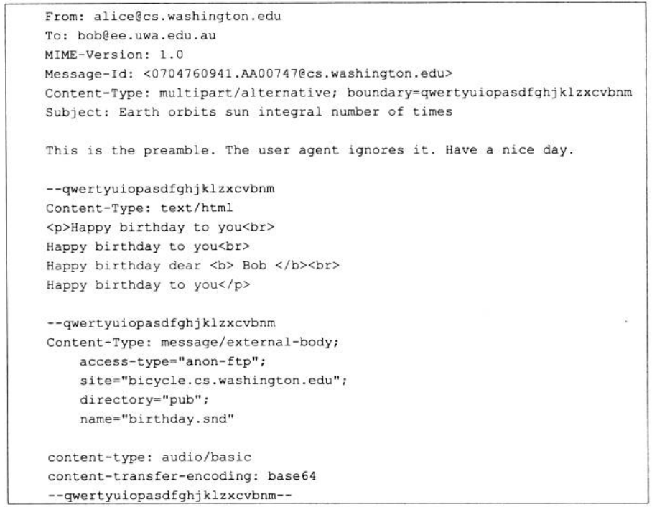
MIME
例：由HTML和音频多个部分组成的邮件

Slide 41
6.6 动态主机配置协议 DHCP
为了将软件协议做成通用的和便于移植，协议软件的编写者把协议软件参数化。这就使得在很多台计算机上使用同一个经过编译的二进制代码成为可能。
一台计算机和另一台计算机的区别，都可通过一些不同的参数来体现。
在软件协议运行之前，必须给每一个参数赋值。

Slide 42
协议配置
在协议软件中给这些参数赋值的动作叫做协议配置。
一个软件协议在使用之前必须是已正确配置的。
具体的配置信息有哪些则取决于协议栈。

Slide 43
协议配置（续）
需要配置的项目
(1) IP 地址
(2) 子网掩码
(3) 默认路由器的 IP 地址
(4) 域名服务器的 IP 地址
这些信息通常存储在一个配置文件中，计算机在引导过程中可以对这个文件进行存取。

Slide 44
动态主机配置协议 DHCP
动态主机配置协议 DHCP 提供了即插即用连网(plug-and-play networking)的机制。
这种机制允许一台计算机加入新的网络和获取IP地址而不用手工参与。
  初期的手工尝试: BOOTP

Slide 45
DHCP 使用客户服务器方式
需要 IP 地址的主机在启动时就向 DHCP 服务器广播发送发现报文（DHCPDISCOVER），这时该主机就成为 DHCP 客户。
  地址信息？
本地网络上所有主机都能收到此广播报文，但只有 DHCP 服务器才回答此广播报文。
DHCP 服务器先在其数据库中查找该计算机的配置信息。若找到，则返回找到的信息。若找不到，则从服务器的 IP 地址池(address pool)中取一个地址分配给该计算机。DHCP 服务器的回答报文叫做提供报文（DHCPOFFER）。
基于UDP。

Slide 46
DHCP 中继代理(relay agent)
并不是每个网络上都有 DHCP 服务器，这样会使 DHCP 服务器的数量太多。现在是每一个网络至少有一个 DHCP 中继代理，它配置了 DHCP 服务器的 IP 地址信息。
当 DHCP 中继代理收到主机发送的发现报文后，就以单播方式向 DHCP 服务器转发此报文，并等待其回答。收到 DHCP 服务器回答的提供报文后，DHCP 中继代理再将此提供报文发回给主机。

Slide 47
DHCP 中继代理
以单播方式转发发现报文
主机
广播
DHCP
服务器
DHCPDISCOVER
单播
DHCPDISCOVER
其他
网络
DHCP
中继代理
注意：DHCP 报文只是 UDP 用户数据报中的数据。

Slide 48
租用期(lease period)
DHCP 服务器分配给 DHCP 客户的 IP 地址的临时的，因此 DHCP 客户只能在一段有限的时间内使用这个分配到的 IP 地址。DHCP 协议称这段时间为租用期。
  4字节二进制数，单位为秒。
租用期的数值应由 DHCP 服务器自己决定。
DHCP 客户也可在自己发送的报文中（例如，发现报文）提出对租用期的要求。

Slide 49
DHCP 协议的工作过程
被动打开
❶
67
服务器
UDP
❷
客户
68
DHCPDISCOVER
67
服务器
UDP
UDP
客户
服务器
❸
68
DHCPOFFER
67
UDP
UDP
❹
客户
68
DHCPREQUEST
67
服务器
UDP
UDP
客户
服务器
❺
68
DHCPACK
67
UDP
UDP
❻
客户
服务器
68
DHCPREQUEST
67
UDP
UDP
❼
客户
68
DHCPNACK
67
服务器
UDP
UDP
客户
❶：DHCP 服务器被动打开 UDP 端口 67，
等待客户端发来的报文。
服务器
❽
68
DHCPACK
67
…
UDP
UDP
❾
客户
68
DHCPRELEASE
67
服务器
UDP
UDP

Slide 50
DHCP 协议的工作过程
被动打开
❶
67
服务器
UDP
❷
客户
68
DHCPDISCOVER
67
服务器
UDP
UDP
客户
服务器
❸
68
DHCPOFFER
67
UDP
UDP
❹
客户
68
DHCPREQUEST
67
服务器
UDP
UDP
客户
服务器
❺
68
DHCPACK
67
UDP
UDP
❻
客户
服务器
68
DHCPREQUEST
67
UDP
UDP
❼
客户
68
DHCPNACK
67
服务器
UDP
UDP
客户
❷：DHCP 客户从 UDP 端口 68
发送 DHCP 发现报文。
服务器
❽
68
DHCPACK
67
…
UDP
UDP
❾
客户
68
DHCPRELEASE
67
服务器
UDP
UDP

Slide 51
DHCP 协议的工作过程
被动打开
❶
67
服务器
UDP
❷
客户
68
DHCPDISCOVER
67
服务器
UDP
UDP
客户
服务器
❸
68
DHCPOFFER
67
UDP
UDP
❹
客户
68
DHCPREQUEST
67
服务器
UDP
UDP
客户
服务器
❺
68
DHCPACK
67
UDP
UDP
❻
客户
服务器
68
DHCPREQUEST
67
UDP
UDP
❼
客户
68
DHCPNACK
67
服务器
UDP
UDP
❸：凡收到 DHCP 发现报文的 DHCP 服务器
都发出 DHCP 提供报文，因此 DHCP 客户
可能收到多个 DHCP 提供报文。
❽
客户
68
DHCPACK
67
服务器
…
UDP
UDP
❾
客户
68
DHCPRELEASE
67
服务器
UDP
UDP

Slide 52
DHCP 协议的工作过程
被动打开
❶
67
服务器
UDP
❷
客户
68
DHCPDISCOVER
67
服务器
UDP
UDP
客户
服务器
❸
68
DHCPOFFER
67
UDP
UDP
❹
客户
68
DHCPREQUEST
67
服务器
UDP
UDP
客户
服务器
❺
68
DHCPACK
67
UDP
UDP
❻
客户
服务器
68
DHCPREQUEST
67
UDP
UDP
❼
客户
68
DHCPNACK
67
服务器
UDP
UDP
❹：DHCP 客户从几个 DHCP 服务器中选择
其中的一个，并向所选择的 DHCP 服务
器发送 DHCP 请求报文。
❽
客户
68
DHCPACK
67
服务器
…
UDP
UDP
❾
客户
68
DHCPRELEASE
67
服务器
UDP
UDP

Slide 53
DHCP 协议的工作过程
被动打开
❶
67
服务器
UDP
❷
客户
68
DHCPDISCOVER
67
服务器
UDP
UDP
客户
服务器
❸
68
DHCPOFFER
67
UDP
UDP
❹
客户
68
DHCPREQUEST
67
服务器
UDP
UDP
客户
服务器
❺
68
DHCPACK
67
UDP
UDP
❻
客户
服务器
68
DHCPREQUEST
67
UDP
UDP
❼
客户
68
DHCPNACK
67
服务器
UDP
UDP
❺：被选择的 DHCP 服务器发送确认报文
DHCPACK，进入已绑定状态，并可
开始使用得到的临时 IP 地址了。
客户
服务器
❽
68
DHCPACK
67
…
UDP
UDP
❾
客户
68
DHCPRELEASE
67
服务器
UDP
UDP

Slide 54
DHCP 协议的工作过程
被动打开
❶
67
服务器
UDP
❷
客户
68
DHCPDISCOVER
67
服务器
UDP
UDP
客户
服务器
❸
68
DHCPOFFER
67
UDP
UDP
❹
客户
68
DHCPREQUEST
67
服务器
UDP
UDP
客户
服务器
❺
68
DHCPACK
67
UDP
UDP
❻
客户
服务器
68
DHCPREQUEST
67
UDP
UDP
❼
客户
68
DHCPNACK
67
服务器
UDP
UDP
DHCP 客户现在要根据服务器提供的租用期 T 设置两个计时器 T₁ 和 T₂，它们的超时时间分别是 0.5T 和 0.875T。当超时时间到就要请求更新租用期。
客户
服务器
❽
68
DHCPACK
67
…
UDP
UDP
❾
客户
68
DHCPRELEASE
67
服务器
UDP
UDP

Slide 55
DHCP 协议的工作过程
被动打开
❶
67
服务器
UDP
❷
客户
68
DHCPDISCOVER
67
服务器
UDP
UDP
客户
服务器
❸
68
DHCPOFFER
67
UDP
UDP
❹
客户
68
DHCPREQUEST
67
服务器
UDP
UDP
客户
服务器
❺
68
DHCPACK
67
UDP
UDP
❻
客户
服务器
68
DHCPREQUEST
67
UDP
UDP
❼
客户
68
DHCPNACK
67
服务器
UDP
UDP
❻：租用期过了一半（T1 时间到），DHCP 发送
请求报文 DHCPREQUEST 要求更新租用期。
客户
服务器
❽
68
DHCPACK
67
…
UDP
UDP
❾
客户
68
DHCPRELEASE
67
服务器
UDP
UDP

Slide 56
DHCP 协议的工作过程
被动打开
❼：DHCP 服务器若同意，则发回确认报文
DHCPACK。DHCP 客户得到了新的租
用期，重新设置计时器。
服务器
❶
67
UDP
❷
客户
68
DHCPDISCOVER
67
服务器
UDP
UDP
客户
服务器
❸
68
DHCPOFFER
67
UDP
UDP
❹
客户
68
DHCPREQUEST
67
服务器
UDP
UDP
客户
服务器
❺
68
DHCPACK
67
UDP
UDP
❻
客户
服务器
68
DHCPREQUEST
67
UDP
UDP
❼
客户
68
DHCPNACK
67
服务器
UDP
UDP
客户
服务器
❽
68
DHCPACK
67
…
UDP
UDP
❾
客户
68
DHCPRELEASE
67
服务器
UDP
UDP

Slide 57
DHCP 协议的工作过程
被动打开
❶
❽：DHCP 服务器若不同意，则发回否认报文
DHCPNACK。这时 DHCP 客户必须立即
停止使用原来的 IP 地址，而必须重新申
请 IP 地址（回到步骤❷）。
67
服务器
UDP
❷
客户
68
DHCPDISCOVER
67
服务器
UDP
UDP
客户
服务器
❸
68
DHCPOFFER
67
UDP
UDP
❹
客户
68
DHCPREQUEST
67
服务器
UDP
UDP
客户
服务器
❺
68
DHCPACK
67
UDP
UDP
❻
客户
服务器
68
DHCPREQUEST
67
UDP
UDP
❼
客户
68
DHCPNACK
67
服务器
UDP
UDP
客户
服务器
❽
68
DHCPACK
67
…
UDP
UDP
❾
客户
68
DHCPRELEASE
67
服务器
UDP
UDP

Slide 58
DHCP 协议的工作过程
被动打开
❶
67
服务器
若DHCP服务器不响应步骤❻的请求报文DHCPREQUEST，则在租用期过了 87.5% 时，DHCP 客户必须重新发送请求报文 DHCPREQUEST（重复步骤❻），然后又继续后面的步骤。
UDP
❷
客户
68
DHCPDISCOVER
67
服务器
UDP
UDP
客户
服务器
❸
68
DHCPOFFER
67
UDP
UDP
❹
客户
68
DHCPREQUEST
67
服务器
UDP
UDP
客户
服务器
❺
68
DHCPACK
67
UDP
UDP
❻
客户
服务器
68
DHCPREQUEST
67
UDP
UDP
❼
客户
68
DHCPNACK
67
服务器
UDP
UDP
客户
服务器
❽
68
DHCPACK
67
…
UDP
UDP
❾
客户
68
DHCPRELEASE
67
服务器
UDP
UDP

Slide 59
DHCP 协议的工作过程
被动打开
❶
67
服务器
UDP
❾：DHCP 客户可随时提前终止服务器所提供的
租用期，这时只需向 DHCP 服务器发送释
放报文 DHCPRELEASE 即可。
❷
客户
68
DHCPDISCOVER
67
服务器
UDP
UDP
客户
服务器
❸
68
DHCPOFFER
67
UDP
UDP
❹
客户
68
DHCPREQUEST
67
服务器
UDP
UDP
客户
服务器
❺
68
DHCPACK
67
UDP
UDP
❻
客户
服务器
68
DHCPREQUEST
67
UDP
UDP
❼
客户
68
DHCPNACK
67
服务器
UDP
UDP
客户
服务器
❽
68
DHCPACK
67
…
UDP
UDP
❾
客户
68
DHCPRELEASE
67
服务器
UDP
UDP

Slide 60
6.7 简单网络管理协议 SNMP
网络管理包括对硬件、软件和人力的使用、综合与协调，以便对网络资源进行监视、测试、配置、分析、评价和控制，这样就能以合理的价格满足网络的一些需求，如实时运行性能，服务质量等。网络管理常简称为网管。
网络管理并不是指对网络进行行政上的管理。

Slide 61
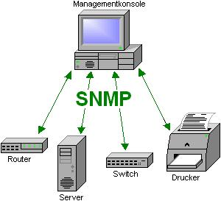
SNMP
网络管理的目的
  有效利用网络资源
  及时报告和处理网络故障
  保障网络正常、高效运行
网络管理的功能
  配置管理（Configuration Management）
  故障管理（Fault Management）
  性能管理（Performance Management）
  计费管理（Accounting Management）
  安全管理（Security Management）

Slide 62
网络管理的一般模型
被管设备
被管设备
因特网
被管设备
被管设备
A
A
A
A
网管协议
被管设备
M
网络
管理员
管理站
A
M
—— 管理程序（运行 SNMP 客户程序）
A
—— 代理程序（运行 SNMP 服务器程序）

Slide 63
网络管理模型中的主要构件
管理站也常称为网络运行中心 NOC (Network Operations Center)，是网络管理系统的核心。
管理程序在运行时就成为管理进程。
管理站（硬件）或管理程序（软件）都可称为管理者(manager)。
Manager 不是指人而是指机器或软件。
网络管理员(administrator) 指的是人。大型网络往往实行多级管理，因而有多个管理者，而一个管理者一般只管理本地网络的设备。

Slide 64
被管对象(Managed Object)
网络的每一个被管设备中可能有多个被管对象。
被管设备有时可称为网络元素或网元。
在被管设备中也会有一些不能被管的对象。

Slide 65
代理(agent)
在每一个被管设备中都要运行一个程序以便和管理站中的管理程序进行通信。这些运行着的程序叫做网络管理代理程序，或简称为代理。
代理程序在管理程序的命令和控制下在被管设备上采取本地的行动。

Slide 66
网络管理协议
网络管理协议，简称为网管协议。
需要注意的是，并不是网管协议本身来管理网络。网管协议就是管理程序和代理程序之间进行通信的规则。
网络管理员利用网管协议通过管理站对网络中的被管设备进行管理。

Slide 67
客户服务器方式
管理程序和代理程序按客户服务器方式工作。
管理程序运行 SNMP 客户程序，向某个代理程序发出请求（或命令），代理程序运行 SNMP 服务器程序，返回响应（或执行某个动作）。
在网管系统中往往是一个（或少数几个）客户程序与很多的服务器程序进行交互。

Slide 68
网络管理的基本原理
若要管理某个对象，就必然会给该对象添加一些软件或硬件，但这种“添加”必须对原有对象的影响尽量小些。

Slide 69
SNMP 的指导思想
SNMP 最重要的指导思想就是要尽可能简单。
SNMP 的基本功能包括监视网络性能、检测分析网络差错和配置网络设备等。
在网络正常工作时，SNMP 可实现统计、配置、和测试等功能。当网络出故障时，可实现各种差错检测和恢复功能。
虽然 SNMP 是在 TCP/IP 基础上的网络管理协议，但也可扩展到其他类型的网络设备上。

Slide 70
SNMP 的管理站和委托代理
整个系统必须有一个管理站。
管理进程和代理进程利用 SNMP 报文进行通信，而 SNMP 报文又使用 UDP 来传送。
若网络元素使用的不是 SNMP 而是另一种网络管理协议，SNMP 协议就无法控制该网络元素。这时可使用委托代理(proxy agent)。委托代理能提供如协议转换和过滤操作等功能对被管对象进行管理。

Slide 71
SNMP 的网络管理的组成
SNMP 本身
管理信息结构 SMI
(Structure of Management Information)
管理信息库 MIB
(Management Information Base)。

Slide 72
SNMP
SNMP实现
  管理信息结构SMI（Structure of Management Information）
    管理对象如何命名：对象命名树（Object Naming Tree）
    用来存储管理对象的数据类型有哪些：简单类型，结构化类型；收发双方使用基本编码规则BER(Basic Encoding Rule)说明每种数据类型中每个数据的值的表示
    在网络上传送的管理数据如何编码：使用抽象语法记法 1（ASN.1）来定义，ASN.1记法严格，使得数据的含义不存在二义性
  管理信息库MIB
    只有在MIB中的对象才是SNMP能够管理的
  协议规则
    轮询：读操作get，写操作set

Slide 73
SNMP
SNMP 定义了管理站和代理之间所交换的分组格式。所交换的分组包含各代理中的对象（变量）名及其状态（值）。
SNMP 负责读取和改变这些数值。

Slide 74
SMI
SMI 定义了命名对象和定义对象类型（包括范围和长度）的通用规则，以及把对象和对象的值进行编码的规则。
这样做是为了确保网络管理数据的语法和语义的无二义性。但从 SMI 的名称并不能看出它的功能。
SMI 并不定义一个实体应管理的对象数目，也不定义被管对象名以及对象名及其值之间的关联。

Slide 75
MIB
MIB 在被管理的实体中创建了命名对象，并规定了其类型。

Slide 76
6.7.2 管理信息结构 SMI
SMI 的功能：
(1) 被管对象应怎样命名；
(2) 用来存储被管对象的数据类型有哪些种；
(3) 在网络上传送的管理数据应如何编码。

Slide 77
SMI 规定所有被管对象必须在命名树上
根
itu-t (0)
iso (1)
iso/itu-t (2)
org (3)
dod (6)
internet (1) 1.3.6.1 (iso.org.dod.internet)
mgmt (2)
mib-2 (1) 1.3.6.1.2.1 (iso.org.dod.internet.mgmt.mib-2)
system(1)
interface(2)
at(3)
ip(4)
icmp(5)
tcp(6)
udp(7)
egp(8)
…
…
…
…
…
…
…
…
…
ipInReceives(3)
1.3.6.1.2.1.4.3
(iso.org.dod.internet.mgmt.mib-2.ip.ipinreceives)

Slide 78
SMI 使用 ASN.1
SMI 标准指明了所有的 MIB 变量必须使用抽象语法记法 1（ASN.1）来定义。
SMI 既是 ASN.1 的子集，又是 ASN.1 的超集。
ASN.1 的记法很严格，它使得数据的含义不存在任何可能的二义性。
SMI 把数据类型分为两大类：简单类型和结构化类型。

Slide 79
基本编码规则 BER(Basic Encoding Rule)
ISO 在制订 ASN.1 语言的同时也为它定义了一种标准的编码方案，即基本编码规则 BER。
BER 指明了每种数据类型中每个数据的值的表示。
发送端用 BER 编码，可将用 ASN.1 所表述的报文转换成唯一的比特序列。接收端用 BER 进行解码，得到该比特序列所表示的 ASN.1 报文。

Slide 80
用 TLV 方法进行编码
把各种数据元素表示为以下三个字段组成的八位位组序列：
(1) T 字段，即标识符八位位组(identifier octet)，用于标识标记。
(2) L 字段，即长度用八位位组(length octet)，用于标识后面 V 字段的长度。
(3) V 字段，即内容八位位组(content octet)，用于标识数据元素的值。

Slide 81
TLV 中的 T 字段定义数据的类型
字节 1 可变 可变
数据元素
标记 T 长度 L 值 V
类 别 格 式 编 号
位 2 1 5

Slide 82
TLV 中的 L 字段定义 V 字段的长度
指出 V 字段长度 = 2 字节
单字节的 L 字段
0
0
0
0
0
0
1
0
指出后续字节数 = 2
指出 V 字段长度 = 262 字节
多字节的 L 字段
1
0
0
0
0
0
1
0
0
0
0
0
0
0
0
1
0
0
0
0
0
1
1
0
后续字节数 = 2

Slide 83
TLV 中的 V 字段定义数据的值
例如，INTEGER 15，其 T 字段是02， INTEGER 类型要用 4 字节编码。最后得出 TLV 编码为 02 04 00 00 00 0F。
又如 IPAddress 192.1.2.3，其 T 字段是 40，V 字段需要 4 字节表示，因此得出 IPAddress 192.1.2.3 的 TLV 编码是 40 04 C0 01 02 03。

Slide 84
6.7.3 管理信息库 MIB
(Management Information Base)
被管对象必须维持可供管理程序读写的若干控制和状态信息。这些信息总称为管理信息库 MIB 。
管理程序使用 MIB 中这些信息的值对网络进行管理（如读取或重新设置这些值）。

Slide 85
6.7.4 SNMP 的
协议数据单元和报文
SNMP的操作只有两种基本的管理功能。
“读”操作，用 get 报文来检测各被管对象的状况；
“写”操作，用 set 报文来改变各被管对象的状况。

Slide 86
SNMP 的探询操作
探询操作——SNMP 管理进程定时向被管理设备周期性地发送探询信息。
探询的好处是：
  可使系统相对简单。
  能限制通过网络所产生的管理信息的通信量。
但探询管理协议不够灵活，而且所能管理的设备数目不能太多。探询系统的开销也较大。如探询频繁而并未得到有用的报告，则通信线路和计算机的 CPU 周期就被浪费了。

Slide 87
陷阱(trap)
SNMP 不是完全的探询协议，它允许不经过询问就能发送某些信息。这种信息称为陷阱，表示它能够捕捉“事件”。
这种陷阱信息的参数是受限制的。
当被管对象的代理检测到有事件发生时，就检查其门限值。代理只向管理进程报告达到某些门限值的事件（即过滤）。过滤的好处是：
  仅在严重事件发生时才发送陷阱；
  陷阱信息很简单且所需字节数很少。

Slide 88
SNMP 是有效的网络管理协议
使用探询（至少是周期性地）以维持对网络资源的实时监视，同时也采用陷阱机制报告特殊事件，使得 SNMP 成为一种有效的网络管理协议。

Slide 89
SNMP 使用无连接的 UDP
SNMP 使用无连接的 UDP，因此在网络上传送 SNMP 报文的开销较小。但 UDP 不保证可靠交付。
  在运行代理程序的服务器端用熟知端口 161 来接收 get 或 set 报文和发送响应报文（与熟知端口通信的客户端使用临时端口）。
  运行管理程序的客户端则使用熟知端口 162 来接收来自各代理的 trap 报文。

Slide 90
SNMP
SNMP协议实现
  SNMP使用无连接的UDP协议实现，众所周知UDP协议不保证可靠交付
  SNMP使用C/S方式实现
    代理运行服务器端进程在UPD端口161接收get或set报文以及发送response报文，与161端口通信的客户端进程则使用临时端口
    管理器运行客户端进程在UPD端口162接收来自代理的trap报文
SNMP是有效的网络管理协议
  使用周期性轮询方式实现对网络资源的实时监控与管理
  使用陷阱方式报告重要事件的发生

Slide 91
SNMP
操作类型 | 说明 | SNMPv3报文
读 | 管理器读取管理对象状态信息的请求报文 | GetRequest-PDU GetNextRequest-PDU GetBulkRequest-PDU
写 | 管理器修改管理对象状态信息的请求报文 | SetRequest-PDU
响应 | 代理对管理器请求的应答报文 | Response-PDU
通知 | 代理向管理器报告重要事件的报文 | Trapv2-PDU InformRequest-PDU
SNMPv3的报文类型
7.7 其它应用层协议

Slide 92
SNMP 的报文格式
IP 数据报
UDP 数据报
SNMP 报文
20 字节
8 字节
IP
首部
UDP
首部
首部
安全
参数
SNMP 报文的数据部分
版本
上下文引擎 ID 上下文名 PDU 类型 请求 ID 差错状态 差错索引 名 值 名 值
…
首部
变量绑定
有关加密信息
的字段
SNMP PDU

Slide 93
6.8 应用进程跨越网络的通信
大多数操作系统使用系统调用(system call)的机制在应用程序和操作系统之间传递控制权。
对程序员来说，每一个系统调用和一般程序设计中的函数调用非常相似，只是系统调用是将控制权传递给了操作系统。
Notes:
93

Slide 94
多个应用进程
使用系统调用的机制
应用程序 1
应用程序 2
…
应用程序 n
用户地址空间
中的应用程序
由应用程序调用的系统函数
系统调用接口
包括 TCP/IP 协议软件的操作系统内核
系统地址空间
中的协议软件
Notes:
94

Slide 95
应用编程接口 API
(Application Programming Interface)
当某个应用进程启动系统调用时，控制权就从应用进程传递给了系统调用接口。
此接口再将控制权传递给计算机的操作系统。操作系统将此调用转给某个内部过程，并执行所请求的操作。
内部过程一旦执行完毕，控制权就又通过系统调用接口返回给应用进程。
系统调用接口实际上就是应用进程的控制权和操作系统的控制权进行转换的一个接口，即应用编程接口 API。
Notes:
95

Slide 96
几种应用编程接口 API
Berkeley UNIX 操作系统定义了一种 API，它又称为套接字接口(socket interface)。
微软公司在其操作系统中采用了套接字接口 API，形成了一个稍有不同的 API，并称之为 Windows Socket。
AT&T 为其 UNIX 系统 V 定义了一种 API，简写为 TLI (Transport Layer Interface)。
Notes:
96

Slide 97
应用进程通过套接字接入到网络
客户
服务器
由应用程序
控制
应用进程
应用进程
套接字
因特网
套接字
由操作系统
控制
TCP
TCP
Notes:
97

Slide 98
套接字的作用
当应用进程需要使用网络进行通信时就发出系统调用，请求操作系统为其创建“套接字”，以便把网络通信所需要的系统资源分配给该应用进程。
操作系统为这些资源的总和用一个叫做套接字描述符的号码来表示，并把此号码返回给应用进程。应用进程所进行的网络操作都必须使用这个号码。
通信完毕后，应用进程通过一个关闭套接字的系统调用通知操作系统回收与该“号码”相关的所有资源。
Notes:
98

Slide 99
调用 socket 创建套接字
操作系统
套接字描述符表
（每一个进程一个描述符）
套接字的数据结构
0：
1：
2：
3：
4：
协议族：PF_INET
服务：SOCK_STREAM
本地 IP 地址：
远地 IP 地址：
本地端口：
…
远地端口：
…

Slide 100
6.8.2 几种常用的系统调用
1. 连接建立阶段
当套接字被创建后，它的端口号和 IP 地址都是空的，因此应用进程要调用 bind（绑定）来指明套接字的本地地址。
  在服务器端调用 bind 时就是把熟知端口号和本地IP地址填写到已创建的套接字中。这就叫做把本地地址绑定到套接字。
  在客户端呢？
服务器在调用 bind 后，还必须调用 listen（收听）把套接字设置为被动方式，以便随时接受客户的服务请求。
  UDP服务器由于只提供无连接服务，不使用 listen 系统调用。
服务器紧接着就调用 accept（接受），以便把远地客户进程发来的连接请求提取出来。系统调用 accept 的一个变量就是要指明从哪一个套接字发起的连接。
Notes:
100

Slide 101
系统调用使用顺序的例子
客户端
服务器端
socket
bind
socket
listen
连接建立请求
connect
accept
send
recv
recv
send
close
close
Notes:
101

Slide 102
服务器进程工作方式
循环方式(iterative mode)
  一次只运行一个服务进程
  当有多个客户进程请求服务时，服务进程就按请求的先后顺序依次做出响应 (阻塞方式)
并发方式(concurrent mode)
  可以同时运行多个服务进程
  每一个服务进程都对某个特定的客户进程做出响应 (非阻塞方式)

Slide 103
无连接循环方式服务
  使用无连接的UDP服务进程通常都工作在循环方式，即一个服务进程在同一时间只能向一个客户进程提供服务。(顺序服务)
    服务进程收到客户进程的请求后，就发送UDP用户数据报响应该客户
    对其他客户进程发来的请求则暂时不予理睬，这些请求都在服务端的队列中排队等候服务进程的处理
    当服务进程处理完毕一个请求时，就从队列中读取来自下一个客户进程的请求，然后继续处理

Slide 104
无连接循环方式服务
客户进程

服务进程

一次一个
客户进程
客户套接字
服务
套接字
客户进程

UDP
客户进程
客户套接字

UDP
UDP
客户套接字
服务进程只使用一个服务套接字。每个客户则使用自己设定端口号的客户套接字。
UDP

Slide 105
面向连接的并发方式服务
  面向连接的TCP服务进程通常都工作在并发服务方式，服务进程在同一时间可同时向多个客户进程提供服务。(并发服务)
  在TCP服务进程与多个客户进程之间必须建立多条TCP连接，每条TCP连接在其数据传送完毕后释放
  一个TCP连接对应一个（熟知）服务端口
  主服务进程在熟知端口等待客户进程发出的请求。一旦收到客户的请求，就创建一个从属服务进程，并指明从属服务进程使用临时套接字与该客户建立TCP连接，然后主服务进程继续在原来的熟知端口等待向其他客户提供服务

Slide 106
面向连接并发方式服务
创建
客户进程
主服务进程


主服务进程也称为父服务进程，而从属服务进程又称为子服务进程。
从属服务进程
临
时
套
接
字
仅用于接受
服务请求的套接字



客户进程

客户套接字
客户套接字
TCP
客户进程

TCP 连接
TCP
TCP
客户套接字
所有这些套接字都使用服务器的熟知端口号
TCP

Slide 107
并发方式工作的服务进程
主服务进程
M
从属服务进程
服务
进程
S₁
S₂
S₃
接受连接请求
的套接字
连接
套接字
连接
套接字
连接
套接字
操作系统
（原来的套接字）
(新创建的套接字)

Slide 108
小结
电子邮件服务
  组成：发送方/接收方（用户代理）；发送方服务器/接收方服务器
  发送邮件重要步骤，电子邮件格式
  SMTP（MIME）：具体过程
  POP3和IMAP各自的特点和相互区别
DHCP
  协议配置的项目和作用
  工作过程（几个关键报文），租用期的实现，中继代理
SNMP
  一般模型，重要术语和三大组成
  基本管理功能，探询操作和Trap机制的结合
  使用UDP的特殊方式
套接字和系统调用

